Slide 1




TECNOLOGIE DI PROTEZIONE DEI DATI E DELLA PRIVACY PER L'ENERGIA
CSP005_S_E
SLIDE SET #9: Autenticazione dell'utente
Presentazione a cura di:
ANTONIOS NTIB

Slide 2


Slide 3
Un messaggio importante da cui prendere spunto
Pensare alla sicurezza significa considerare e soppesare diversi compromessi.
Comprensione e uso corretto
di alcune terminologie di base sono importanti

Slide 4
Le tre A della sicurezza informatica
Autenticazione
vs.
Controllo degli accessi
vs.
Audit

Slide 5
Autenticazione, autorizzazione e audit
Autenticazione
  È il processo per determinare se qualcuno è chi dice di essere.
Controllo degli accessi
  È il processo che determina se un'azione è consentita in base a regole o politiche ben definite.
Audit
  Registrare tutto per identificare gli aggressori a posteriori

Slide 6
Autenticazione e controllo degli accessi
(Da Wikipedia)
L'autenticazione è l'atto di stabilire o confermare che qualcosa (o qualcuno) è autentico, cioè che le affermazioni fatte da o sul soggetto sono vere. Ciò può comportare la conferma dell'identità di una persona, la rintracciabilità delle origini di un manufatto, la garanzia che un prodotto sia quello che la confezione e l'etichetta dichiarano di essere, o la garanzia che un programma informatico sia affidabile.
Il controllo degli accessi è un sistema che consente a un'autorità di controllare l'accesso alle aree e alle risorse di una determinata struttura fisica o di un sistema informativo basato su computer.

Slide 7
Perché l'audit?
Non dispongono di informazioni sufficienti durante il processo decisionale per giudicare se una richiesta di accesso è valida.
È difficile valutare tutte le possibili condizioni di una richiesta di accesso valida.
Particolarmente rilevante quando la legittimità della richiesta di accesso dipende dalle informazioni contestuali

Slide 8
Oggi ci concentriamo sull'autenticazione degli utenti

Slide 9
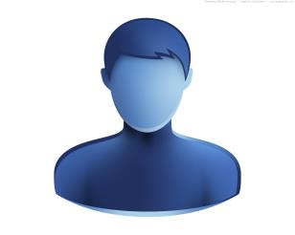


Scenari che richiedono l'autenticazione dell'utente
Accesso a un computer locale
Accesso a un computer remoto
Accesso alla rete
Accesso ai siti web
(A) Io sono Giovanni
(B) Sì, giusto.
(C) Io sono Giovanni, ecco il mio gettone
(D) OKAY

Slide 10
Gettone di autenticazione
Basato su qualcosa che l'utente conosce
  Esempio: Passphrase, password
In base a qualcosa che l'utente possiede
  Esempio: Smart card o token
In base a qualcosa che l'utente è
  Esempio: Biometrico

Slide 11
Proposte di token di autenticazione
Basato sulla crittografia
Altri
  Password
  Biometria
  Password grafiche
  Autenticazione a 2 fattori
  Autenticazione fuori banda

Slide 12
Progetti basati sulla crittografia
Password una tantum
  Ogni password viene utilizzata una sola volta
  Difendersi da un avversario che può origliare e successivamente impersonare
Sfida-risposta
  Inviare una risposta relativa alla password e a una sfida
Prova di conoscenza zero
  Dimostrare la conoscenza di un valore senza rivelarlo (Fuori ambito)

Slide 13
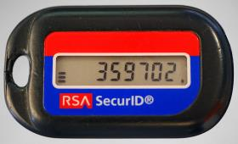
Password una tantum (OTP)
Due parti condividono un elenco di password una tantum
OTP sincronizzato nel tempo
  Esempio: MAC_{K} (t) dove t è l'ora corrente
Utilizzo di una catena di hash
(Proposto da Lamport)
  H(s), H(H(s)), ..., H¹⁰⁰⁰ (s)
  Utilizzare questi valori hash in ordine inverso

Slide 14
La password unica di Lamport
Impostazione: A vuole autenticarsi a B
Inizializzazione:
  A seleziona un valore arbitrario S, una funzione hash H() e un valore intero t
  A calcola w₀ = H^{t} (S) e invia w₀ , e H() a B
  B memorizza w₀
Protocollo: Autenticare B al tempo i dove 1 <= i <= t
  A invia a B: A, i, w_{i} = H^{t-i} (S)
  B verifica: i = i_{A} , H(w_{i} ) = w_{i-1}
  Se entrambe le cose sono valide, i_{A} = i_{A} + 1

Slide 15
Protocolli di sfida-risposta
Obiettivo: un'entità si autentica con un'altra entità dimostrando la conoscenza di un segreto, la "sfida".
Come progettarlo utilizzando lo strumento di crittografia che abbiamo imparato?
Approccio: Utilizzare parametri variabili nel tempo per prevenire attacchi di tipo replay e interleaving, fornire unicità e tempestività.
  Esempio: nonce (usato solo una volta), timestamp

Slide 16
Protocolli di sfida-risposta
Autenticazione unilaterale (basata su timestamp)
  Da A a B: MAC_{K} (t_{A} , B)
Autenticazione unilaterale (basata su nonce)
  Da B ad A: r_{B}
  Da A a B: MAC_{K} (r_{B} , B)
Autenticazione reciproca (basata su nonce)
  Da B ad A: r_{B}
  Da A a B: r_{A} , MAC_{K} (r_{A} , r_{B} , B)
  Da B ad A: MAC_{K} (r_{B} , r )_{A}

Slide 17
Crittografia a chiave pubblica
Utilizzare in modo intelligente la Firma Digitale per autenticarsi con una parte.
(Questo aspetto sarà trattato più avanti)

Slide 18
Password
La forma più antica e più comune di token di autenticazione, grazie alla sua facilità di implementazione.
1961 Il Compatible Time-Sharing System del MIT è stato molto probabilmente il primo utilizzo delle password.
La password è stata utilizzata nei sistemi informatici tradizionali come MULTICS e Unix nel 1970.

Slide 19
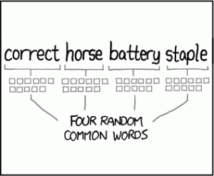
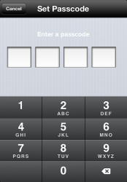
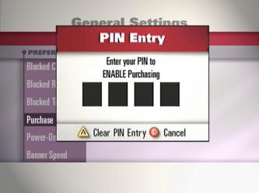
Variazioni di password
Passphrase
  Una sequenza di parole o di altro testo utilizzata per uno scopo simile a quello della password
Codice di accesso
Numero di identificazione personale (PIN)

Slide 20
Proprietà attraenti della password
Facilmente distribuibile
  Non è necessario un hardware aggiuntivo
Personalizzabile
  Scegliere la propria password
Comodo da sostituire
Facilità d'uso

Slide 21
Problemi con le password
Per la sicurezza, è auspicabile che le password siano imprevedibili.
Tuttavia, è difficile ricordare cose altamente casuali.
Un recente sondaggio ha dimostrato che un individuo possiede in media 106 account online.
È auspicabile che le persone non abbiano la stessa password per tutti gli account.

Slide 22
Metriche di usabilità
Sentimento
  Difficoltà di creazione, difficoltà di richiamo
Tempo
  Creazione e richiamo di password
Memorabilità
  Tentativi di richiamo, scrittura della password

Slide 23
Memoria umana
La memoria umana è semantica
La memoria umana è associativa
La memoria umana è a perdere

Slide 24
La memoria umana è semantica
Memorizzare: nbccbsabc
Memorizzare: tkqizrlwp
3 pezzi contro 9 pezzi!
Obiettivo dell'usabilità: ridurre al minimo il numero dei pezzi
Fonte: Il magico numero sette, più o meno due [Miller, 56].

Slide 25
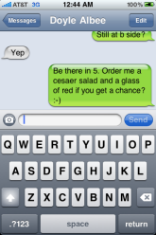
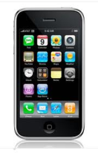
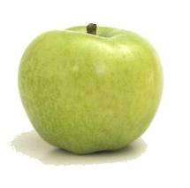
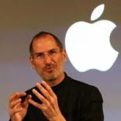
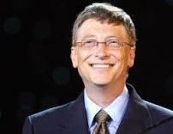

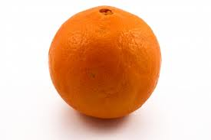
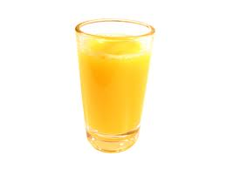
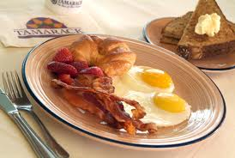
La memoria umana è associativa
?

Slide 26
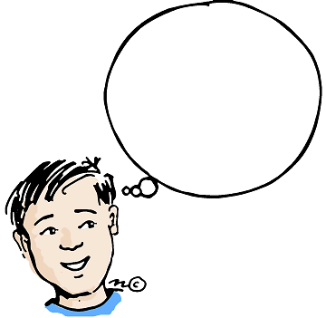
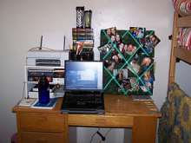


Spunti
Cue: contesto in cui viene immagazzinato un ricordo
Ambiente circostante
  Suoni
  Ambiente visivo circostante
  Sito web
  ....
Con il passare del tempo dimentichiamo un po' di
questo contesto...

Slide 27

La memoria umana è perdibile
Provare o dimenticare!
  Quanto lavoro?
Quantificare l'usabilità
  Prova Assunzione
_{pamazon}
????
_{pgoogle}

Slide 28
Domanda di usabilità
Domanda importante: Gli esseri umani sono intrinsecamente incapaci di ricordare informazioni casuali?
Risposta: Non proprio, con una formazione adeguata
Paper: Verso una memorizzazione affidabile di segreti a 56 bit nella memoria umana (USENIX-2014)

Slide 29
Esempio di password deboli (Wikipedia)
Password predefinite (fornite dal fornitore del sistema e destinate a essere modificate al momento dell'installazione): password, default, admin, guest, ecc.
Parole del dizionario: camaleonte, RedSox, sacchi di sabbia, bunnyhop!, IntenseCrabtree, ecc.
Parole con numeri aggiunti: password1, deer2000, john1234, ecc,
Parole con offuscamento semplice: p@ssw0rd, l33th4x0r, g0ldf1sh, ecc.
Le parole doppie: crabcrab, stop stop, treetree, passpass, ecc. possono essere facilmente testate automaticamente.

Slide 30
Esempio di password deboli (Wikipedia)
Sequenze comuni di una riga di tastiera: qwerty, 12345, asdfgh, fred, ecc.
Sequenze numeriche basate su numeri noti come 911, 314159 o 27182, ecc,
ID: jsmith123, 1/1/1970, 555-1234, ecc,
Informazioni personali: numero di targa, SSN, numero di telefono, ID studente, indirizzo, compleanno, nomi di parenti o animali domestici, ecc,
  Può essere facilmente testato automaticamente dopo una semplice indagine sui dati della persona.

Slide 31
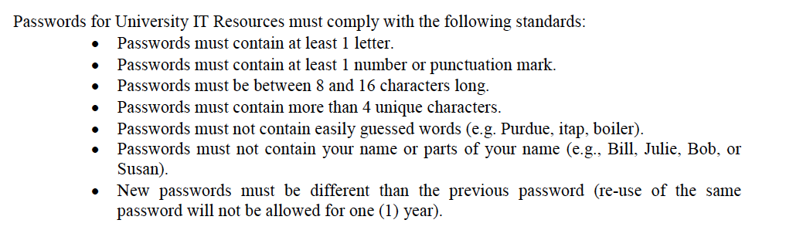
Politica di composizione delle password
Password generata: P@ssw0rd1

Slide 32
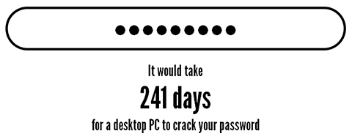
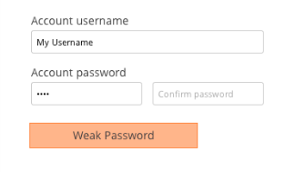

Forza della password
  Un possibile approccio per dissuadere gli utenti dal creare password deboli è quello di avvisarli ogni volta che ne hanno creata una.
  Questa informazione a volte è sufficiente per indurre l'utente a creare una password più forte.

Slide 33
Forza della password
Il numero medio di tentativi che l'attaccante deve fare per trovare la password corretta.
  Determinato dal grado di imprevedibilità della password, tra cui la lunghezza della password, l'insieme di simboli da cui è tratta e il modo in cui è stata creata.
La facilità con cui un aggressore può verificare la validità di una password indovinata
  Determinato dal modo in cui la password viene memorizzata, dal modo in cui viene effettuato il controllo e da eventuali limitazioni al tentativo di password.

Slide 34
Entropia della password
L'entropia in bit di una password (nota anche come entropia di indovinare), cioè l'entropia informativa di una password, misurata in bit, è
  Il logaritmo in base 2 del numero di ipotesi necessarie per trovare la password con certezza.
  Una password con, ad esempio, 42 bit di forza calcolata in questo modo sarebbe altrettanto forte di una stringa di 42 bit scelta a caso
  L'aggiunta di un bit di entropia a una password raddoppia il numero di indovinelli richiesti.

Slide 35
Stima dell'entropia della password
Le persone non sono in grado di ottenere un'entropia sufficiente a produrre password soddisfacenti.
Il NIST suggerisce il seguente schema per stimare l'entropia delle password generate dall'uomo:
  L'entropia del 1° carattere è di 4 bit;
  L'entropia dei 7 caratteri successivi è di 2 bit per carattere;
  I caratteri dal 9° al 20° hanno 1,5 bit di entropia per carattere;
  I caratteri da 21 in su hanno 1 bit di entropia per carattere.
Ciò implica che una password di 8 caratteri selezionata dall'uomo ha circa 18 bit di entropia.

Slide 36
Verso una migliore stima dell'entropia delle password
Il suggerimento del NIST non tiene conto dell'utilizzo di diverse categorie di caratteri: Lettere minuscole, cifre, lettere maiuscole, simboli speciali.
Anche gli ordini sono importanti: "Password123!" dovrebbe avere un'entropia diversa da "ao3swPd!2s1r".
Stato dell'arte: Catene di markov di ordine variabile per modellare la probabilità di diverse stringhe come password: "A Study of Probabilistic Password Models" di Ma, Yang, Luo, Li in IEEE S&P 2014.
Sfida fondamentale: esistono diverse strategie di attacco che provano le password con un ordine diverso.

Slide 37
Meccanismi per evitare password deboli
Consentire passphrase lunghe, vietare password corte
Generare le password in modo casuale, se necessario
Fornire all'utente suggerimenti/linee guida per la scelta delle password.
  Esempio: Pensate a una frase e selezionatene le lettere: "Sono le 12 e ho fame" => "I'S12&IAH".
  Utilizzo di lettere, numeri e caratteri speciali
Controllare la qualità delle password selezionate dall'utente
  Eseguire strumenti di attacco a dizionario e altri controlli di sicurezza
  Valutare la forza di una password e spiegarne i punti deboli.
Area di ricerca attiva

Slide 38
Entropia e usabilità delle password
Obbligare gli utenti a utilizzare solo password generate casualmente è sbagliato
Si applica il principio di sicurezza dell'"anello più debole":
  Spesso, l'indovinare le password non è l'anello più debole
  Si possono utilizzare vari modi per ridurre le capacità dell'avversario di testare le ipotesi di password
  Password dimenticata:
    Il metodo di recupero ha una bassa sicurezza o costa molto denaro.
    Crea un legame più debole.

Slide 39
Principio di sicurezza pertinente
Accettabilità psicologica:
  È essenziale che l'interfaccia umana sia progettata per essere facile da usare, in modo che gli utenti applichino correttamente e automaticamente i meccanismi di protezione. Inoltre, nella misura in cui l'immagine mentale che l'utente ha degli obiettivi di protezione corrisponde ai meccanismi che deve utilizzare, gli errori saranno ridotti al minimo. Se l'utente deve tradurre l'immagine delle sue esigenze di protezione in un linguaggio di specifiche radicalmente diverso, commetterà degli errori.
  Tratto da Saltzer & Schroeder: "The Protection of Information in Computer Systems", che identifica 8 principi di sicurezza, tra cui il principio di "open design".

Slide 40
Minacce alle password
Intercettazione (canale insicuro tra client e server)
Login spoofing (errori umani), shoulder surfing, keylogger
Attacchi a dizionario offline
Ingegneria sociale (errori umani)
  Pretexting: creazione e utilizzo di uno scenario inventato (il pretesto) per persuadere un obiettivo a rilasciare informazioni o eseguire un'azione.
Indovinelli online (password deboli)

Slide 41
Attacchi al dizionario offline
Con le frequenti violazioni di dati offline, gli attacchi a dizionario sono diventati una vera preoccupazione per i progettisti di sistemi e gli esperti di sicurezza.
Azienda | Vittime
Adobe | 2,9 milioni di euro
Evernote | 50 milioni di euro
Twitter | 250,000
Living Social | 50 milioni di euro

Slide 42
Memorizzazione delle password (UNIX)
  Il file /etc/passwd memorizza H(password) insieme al nome di login di ogni utente, all'id utente, alla home directory, alla shell di login, ecc.
    H è essenzialmente una funzione hash unidirezionale
    Roger Needham e Mike Guy negli anni '60 proposero di memorizzare gli hash delle password
    Il file /etc/passwd deve essere leggibile da tutto il mondo.
  Possibilità di attacchi brute force
    Come si fa a forzare brutalmente nel modo più efficace quando si cerca di ottenere la password di un qualsiasi account su un sistema con molti account?

Slide 43
Sali per password
I sistemi UNIX più moderni dividono /etc/password in due file: /etc/password e /etc/shadow (leggibile solo da root).
Memorizzare [r, H(password,r)] anziché H(password) in /etc/shadow
  r è scelto in modo casuale per ogni password
  r è pubblico, simile a IV nelle modalità CBC e CTR
Vantaggi
  Attacchi di dizionario molto più difficili
    Il costo dell'attacco per singolo account rimane invariato
  La stessa password avrebbe hash diversi

Slide 44
Dizionario e attacchi di indovinelli
Proteggete le password memorizzate con la crittografia e il controllo degli accessi.
  È applicabile il principio della "difesa in profondità":
    Utilizzare più metodi di difesa indipendenti, in modo che anche se un livello fallisce, la sicurezza non sia compromessa.
    Esempio: Considerare la compromissione del dataset di password
Disabilitare gli account con più tentativi falliti
Richiedere un meccanismo di autenticazione aggiuntivo

Slide 45
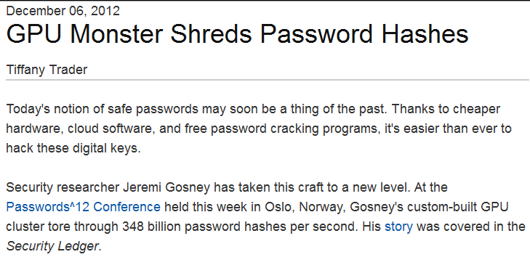
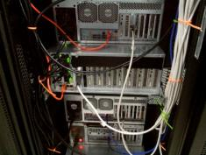
La nuova era degli attacchi offline

Slide 46
La nuova era degli attacchi offline
Gli aggressori stanno costruendo ASIC (Application Specific Integrated Circuits) per il cracking delle password.
Sono molto efficienti nel calcolare i valori di hash, ad esempio 355 milioni di hash SHA2 al secondo.
Si affida alle unità di elaborazione grafica (GPU)
http://hashcat.net/oclhashcat/

Slide 47
Difese contro gli attacchi offline
Rendere intenzionalmente lente le funzioni di hash, ad esempio, bcrypt, scrypt
Alcuni lavori in corso sulla progettazione di funzioni hash asimmetriche a costo zero (CASH)
  Facile verificare un hash
  Difficile effettuare un attacco con dizionario/brute-force

Slide 48
Strategia di attacco
Attaccante stupido | Attaccante intelligente
AAAAAA | password
AAAAAB | iloveyou
AAAAAC | scimmia
AAAAAD | 12345678
AAAAAE | password1
...... | ......

Slide 49
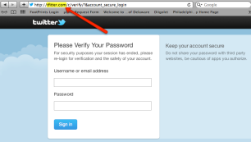
Spoofing del login
Attacchi di login spoofing:
  scrivere un programma che mostri una finestra di login
  sullo schermo e registrare le password
  mettere su nella directory corrente
Difesa: Percorso di fiducia
  Meccanismo che fornisce la certezza che l'utente stia comunicando con il server realmente inteso.
    Gli aggressori non possono intercettare o modificare le informazioni comunicate.
    Difende gli attacchi come i programmi di login fasulli
  Esempio: Ctrl+Alt+Canc per il login su Windows
    Provoca un'interruzione non mascherabile che può essere intercettata solo dal sistema operativo, garantendo che la finestra di login non possa essere falsificata.

Slide 50
Attacco di spoofing sul Web
Attacchi di phishing
  Tentativo di acquisire informazioni sensibili, come nomi utente e password, mascherandosi da entità affidabile nelle comunicazioni elettroniche.
Contraffazione del sito web
  Creare siti web falsi che sembrano siti di e-commerce e indurre gli utenti a visitarli e a inserire informazioni sensibili.
Difese
  Filtraggio del browser per i siti di phishing conosciuti
  Autenticazione crittografica dei server
  Autenticazione dei server configurata dall'utente
    Per garantire che il sito sia quello che l'utente umano ha in mente
    Ad esempio, chiave del sito, immagini/frasi preselezionate.

Slide 51
Registrazione dei tasti
Minacce dal lato client insicuro
La registrazione dei tasti è l'azione di registrare i tasti digitati su una tastiera, in genere in modo occulto, in modo che la persona che utilizza la tastiera non sia consapevole che le sue azioni sono monitorate.
Basato su software: eventi di pressione dei tasti, acquisizione di moduli web, analisi dei pacchetti HTTP.
Basati sull'hardware: Connettori, sniffers wireless, basati sull'acustica
Difese: Anti-spyware, monitor di rete, tastiera morbida su schermo, compilazione automatica di moduli, ecc.
In generale, difficile da gestire una volta sul sistema

Slide 52
Un nostro recente studio
Come fanno persone diverse a creare le stesse password?
31.5%

Slide 53
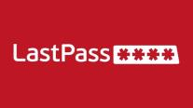

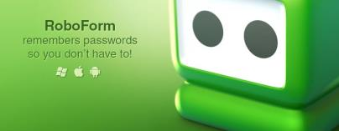
Gestori di password
Un software che genera password casuali per ogni sito web e le memorizza in modo crittograficamente sicuro.
Richiede una password principale.
Basato sul web o locale

Slide 54
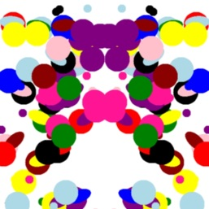
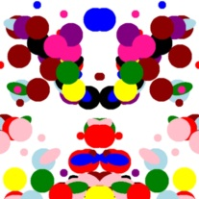
GOTCHA
Mostra immagini casuali generate al computer
immagini di macchie d'inchiostro
Dipende dall'immaginazione umana
per dare un'interpretazione
Mucca steroidea
Clown malvagio

Slide 55
Biometria
La vostra impronta digitale è il vostro documento d'identità!
La vostra impronta digitale è piuttosto unica
L'impronta digitale è comoda da trasportare.

Slide 56
Biometria
La vostra impronta digitale è il vostro documento d'identità!
  La vostra impronta digitale è molto più preziosa per le altre persone di quanto non lo fosse in passato.
La vostra impronta digitale è piuttosto unica
  Il numero di dati biometrici è limitato, quindi se Google e Microsoft utilizzano lo stesso dato biometrico, possono autenticarsi reciprocamente come voi.
L'impronta digitale è comoda da trasportare
  Purtroppo, i lettori biometrici sono molto meno convenienti da utilizzare. In genere richiedono un hardware speciale

Slide 57
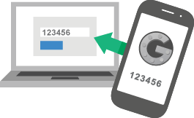
Autenticazione a due fattori
Se qualcuno ruba la vostra password, potete rubare in tutta sicurezza
Richiedere sempre l'autenticazione a due fattori non è molto utilizzabile.

Slide 58

Grazie
Orario d'ufficio:
M-Th 15:00-16:30 sala C402
Si prega di inviare tutte le domande a:
gehad@example.com

